Slide 1
Chap. 7 – La gestion des risques liés à la santé et à la sécurité du travail
1. Définir la notion d’accident et de maladie professionnelle
1.1. La responsabilité de l’employeur
L’employeur est responsable des risques et des dommages qu’il fait supporter à son personnel dans le cadre de son temps de travail et de l’exercice de son métier.
Cette responsabilité est engagée à l’occasion des accidents du travail, des accidents de trajet pour se rendre au travail et pour des atteintes à la santé du salarié subies dans le cadre de l’activité professionnelle qui entraine une maladie professionnelle.

Slide 2
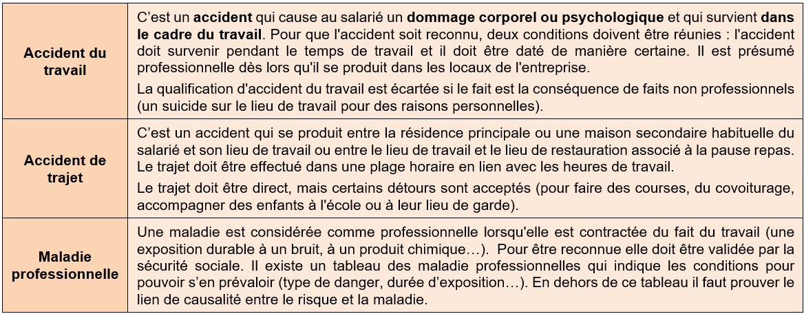
Chap. 7 – La gestion des risques liés à la santé et à la sécurité du travail
1. Définir la notion d’accident et de maladie professionnelle
1.2. Typologie des situations

Slide 3
Chap. 7 – La gestion des risques liés à la santé et à la sécurité du travail
1. Définir la notion d’accident et de maladie professionnelle
1.3. conséquences
Conséquences pour le salarié
le maintien du salaire
la prise en charge à 100 % par la CPAM, des frais médicaux, induits par l’accident ou la maladie professionnelle.

Slide 4
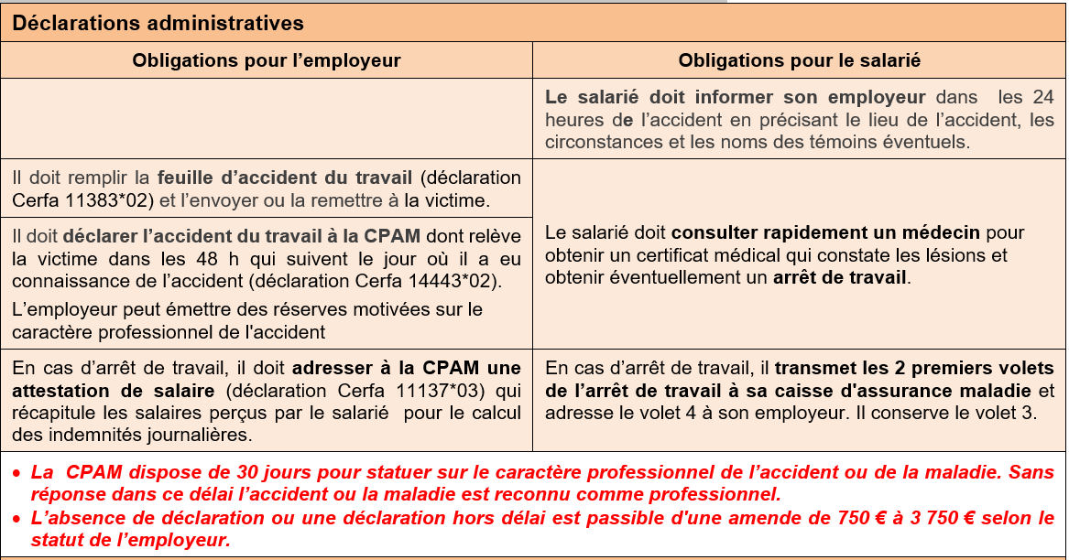
Chap. 7 – La gestion des risques liés à la santé et à la sécurité du travail
1. Définir la notion d’accident et de maladie professionnelle
1.3. conséquences

Slide 5
Chap. 7 – La gestion des risques liés à la santé et à la sécurité du travail
1. Définir la notion d’accident et de maladie professionnelle
1.3. conséquences

Slide 6
Chap. 7 – La gestion des risques liés à la santé et à la sécurité du travail
1. Définir la notion d’accident et de maladie professionnelle
1.3. conséquences

